Slide 1
Marhaba: Votre Solution de Livraison de Repas
Réalisé par:
Mr Azeddine Maslouh
Mr Zakaria kerkazou
Membres du jury:
Pr. Younes LAKHRISSI
Pr. Youness IDRISSI KHAMLICHI
Projet de Fin d’Études • Filière DLA • Option IFSMD
Université Sidi Mohamed Ben Abdellah — ENSA Fès
Notes:
Bonjour tout le monde, j’espère que vous allez bien. Marhaba, notre application conçue pour offrir une solution simple et efficace de livraison de repas.
Avant tous nous tenons à remercier notre coordinateur, Monsieur le Professeur X, ainsi que Messieurs les membres du jury, Monsieur Y et Monsieur Z, pour leur présence, leur disponibilité et le temps qu’ils nous accordent afin d’assister à la présentation de notre mémoire de fin d’études, réalisé dans le cadre de l’obtention de notre diplôme de master.
Alors On va vous présente aujourd’hui notre projet de fin d’études, réalisé par moi-même Azeddine maslouh et mon camarade, Monsieur E.

Slide 2
Introduction
une application web qui permet aux restaurants de gérer leurs commandes en ligne et d’assurer la livraison des repas. Elle facilite le travail des restaurants et offre aux clients une expérience simple, claire et agréable pour commander leurs plats.
Notes:
Notre projet consiste à créer MARHABA, en fait
ON peux choisi cette application pour trouvez une solution de ce problem

Slide 3
Problem
Comment aider les restaurants à mieux gérer les commandes et les livraisons
Notes:
Donc on a choisir 4 solution
Notre application visé a 4 solution

Slide 4
Solution
01
02
03
04
Diminution des contraints
Suivi en temps réel
Paiement à la livraison
Support aux restaurants
Aide les restaurants à gérer les commandes et à mieux servir les clients.
Vous pouvez choisir votre commande sans contraintes d’horaire ou localisation
Le client peut voir où en est sa commande à chaque étape
Le client paie en espèces (cash) à la livraison

Slide 5
Les pages de l’application
Client
Livreur
Manager
Utilisateur finale de l’application
Employé qui assure la livraison des commandes.
Administrateur du système
Notes:
Client : Il a le droit de consulter le catalogue , passe commande,paie livraison et suit sa commande en temp réel
Manager : gére produit , categorie utilisateurs et livreur , valide les commande aussi consulter les statistiques
Livreur : consulte les commande qui lui assignées et mettre a jour le statut de livraison
Zakaria va nous clarifier ça encore plus dans la partie UML

Slide 6
Architecture technique (MERN)
Frontend — React.js
Interface responsive, appel à l’API
React Router • Axios
Backend — Node.js / Express.js
API REST
Logique métier • JWT • gestion des rôles
Database — MongoDB
Mongoose
Collections : users, products, categories, orders, payments

Slide 7
Plane de L’application

Slide 8
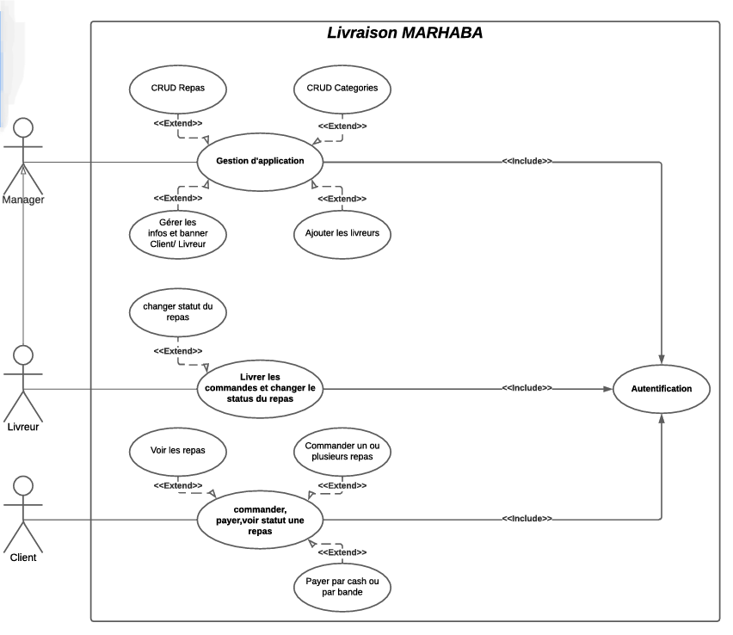
Diagramme de cas d’etulisation

Slide 9
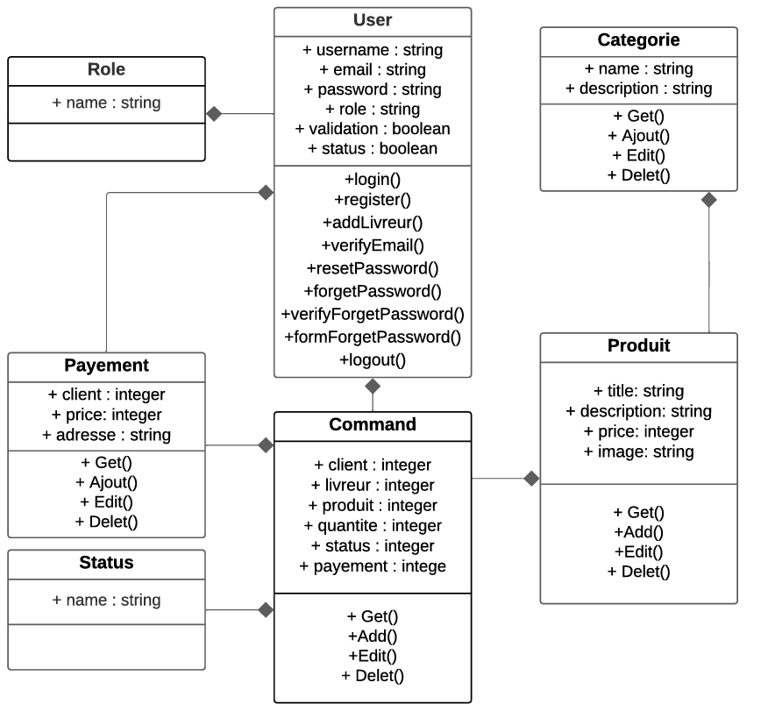
Diagramme de classe

Slide 10
Merci pour votre attention

